Slide 1
AudioKnihovna
codename
Harvie's JuKe!Box
Maturitní projekt
SSPŠ – 4.I 2008/2009
~Tomáš Mudruňka~

Slide 2
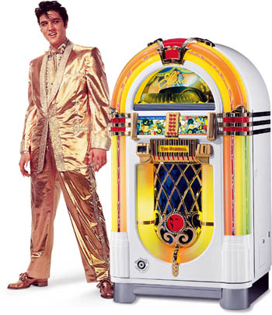
Co je Jukebox?
Jukebox je automatický stroj na přehrávání hudby
Známý především z občerstvovacích zařízení a filmů z minulého století

Slide 3
Proč vlastní projekt?
Programování se věnuji 10 let
Spojení povinného s užitečným
  Vlastní potřeba podobného softwaru
Opuštění stereotypu
Lepší využití nahrávek školního rozhlasu

Slide 4
Počáteční idea - centralizace
Zpřístupnit velké množství zvukového materiálu z jednoho místa
Třídění, vyhledávání, snadná obsluha
Pokud možno univerzálnost
Domácí hudební centrum
Ambice nahradit police, stojany a kartotéky s deskami.
Hudba nebo jiný záznam dostupný z celé domácnosti, nebo internetu.

Slide 5
Motto projektu
Stačí deset sekund od chvíle, kdy si vybavíte melodii do okamžiku, kdy ji uslyšíte.

Slide 6
Konkurenční řešení
Andromeda
ZINA Is Not Andromeda
HFS, Ampache
Apache2 mod_MusicIndex
MPD, IceCast
DAAPd, Firefly
Vibe Streamer
Slim Server
A další...
Nevyhovují po uživatelské stránce
Nevyhovují po technické stránce
Nedostupný nebo obfuskovaný zdrojový kód
Licenční podmínky
Platforma
Cena???

Slide 7
Přínosy mého řešení
Rychlost
Intuitivnost
  Multilinguální UI
OOBE – Out Of Box Experience
Možnost záznam směrovat do více podsystémů
Ochrana knihovny heslem
Úspora paměti
Úspora výpočetní kapacity
Kratší kód
Konzervativnější, ale méně náročné technologie
Snadná instalace
Nové položky stačí přetáhnout do složky

Slide 8
Proč je výkonnější?
Nepoužívá se SQL based databáze
Databáze by se musela pravidelně obnovovat
Databáze zabírá další systémové prostředky i když se knihovna nepoužívá
Zjednoduší se tak instalace začátečníkům
Neukládají se zbytečné informace jako hodnocení skladeb
Každý má svůj vkus a není potřeba aby si do něj uživatelé vzájemně mluvili
Aplikace nedělá co nemusí

Slide 9
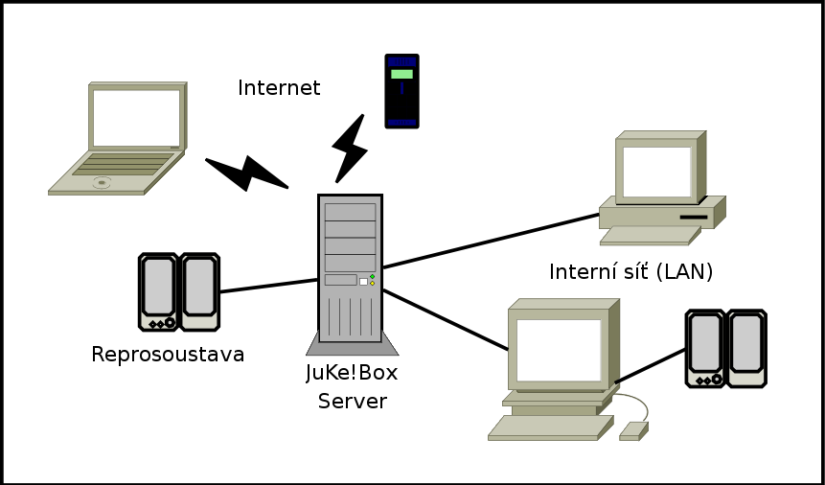
Principy kooperace

Slide 10
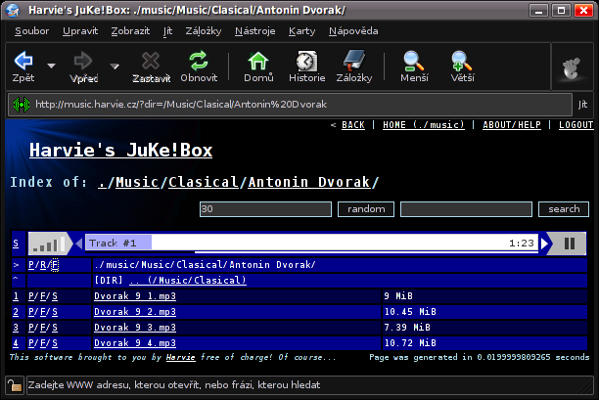
Webové rozhraní

Slide 11
Technické řešení
Multiplatformní
  GNU/Linux
  MS Windows
Jedinou podmínkou je webserver s PHP
  Apache HTTPd
  LightHTTPd
  tHTTPD
  IIS
Stažení hudby
Streamování pomocí playlistu m3u
Streamování pomocí flashového přehrávače
Přehrávání přímo na serveru ??

Slide 12
Software z třetí strany
V projektu používám jedno rozšíření, které není mojí prací, protože vývoj takového doplňku vyžaduje nákladný software.
Rozšíření umožňuje přehrávat záznamy přímo přes prohlížeč
WP Audio Player
Známá aplikace
Šířená zdarma
Volnější podmínky užití
Není nedílnou součástí mého projektu

Slide 13
Další použitý software
GNU/Linux (Arch, Debian)
Firefox 3.1 - testování
Editor Nano - programování
Server OpenSSH - programování
SSH klient Putty - programování
Open Office 3.0.1 – prezentace a závěrečná zpráva

Slide 14
Problémy při implementaci
(vyřešeny)
Kódování (escapování) speciálních znaků a znaků národních abeced ve jménech souborů
Obrana proti XSS útokům
Obrana proti directory traversal útokům
Nastavení magic_quotes_gpc v PHP

Slide 15
Příklad použití
Doma mám velkou kolekci hudby.
Jsem u kamaráda, v práci, atp...
Hudbu nemám s sebou, ale je zde přístup k internetu.
Rád bych svoji hudbu poslouchal, nebo ji pustil někomu jinému.
Zadám do prohlížeče adresu svého domácího počítače a případně heslo
Všechnu svoji hudbu mám připravenou k přehrávání

Slide 16
Další možnosti použití
Lokální hudební/zvuková knihovna bez přenosu po síti.
Hudebník, který chce na svém webu zveřejnit svoji tvorbu, ale neumí si podobný systém vytvořit sám...
Novinový reportér, který musí spravovat databázi rozhovorů.
Kdokoli se zálibou v hudbě, kdo se chce o hudbu dělit, nebo ji např. posílat mailem...
Škola...

Slide 17
Přínos pro SSPŠ
Návaznost na projekt Jana Černohorského (4.A – 2007/08)
Zpřístupnění desek školního rozhlasu a jiných výukových záznamů pomocí Intranetu a případně Internetu
Možné rozšíření o záznamy povinné četby poskytované zdarma Českým rozhlasem
Vyučující nemusí nosit magnetofon – postačí NTB s WiFi připojením
Studenti si mohou některá díla místo čtení poslechnout

Slide 18
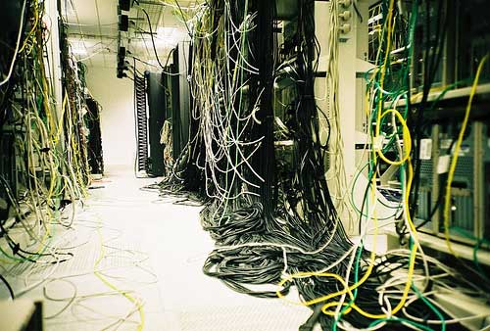
Praktická ukázka http://www.youtube.com/watch?v=UucMVLs1xfg http://softz.harvie.cz/jukebox/demo/

Slide 19
Budoucnost JuKe!Boxu
Sám JuKe!Box používám na správu domácí kolekce hudby.
Mám několik dalších uživatelů softwaru, kteří jej používají doma
Plánuji nadále zveřejňovat opravy chyb a nové verze s novými funkcemi
Podpora videoklipů, atd...
Rozšířit systém o další články (JuKe!Box samotný je zatím jen centrum – s přidáváním software na klientskou stranu vznikají nové možnosti)
Zpřístupnění projektu dalším vývojářům

Slide 20
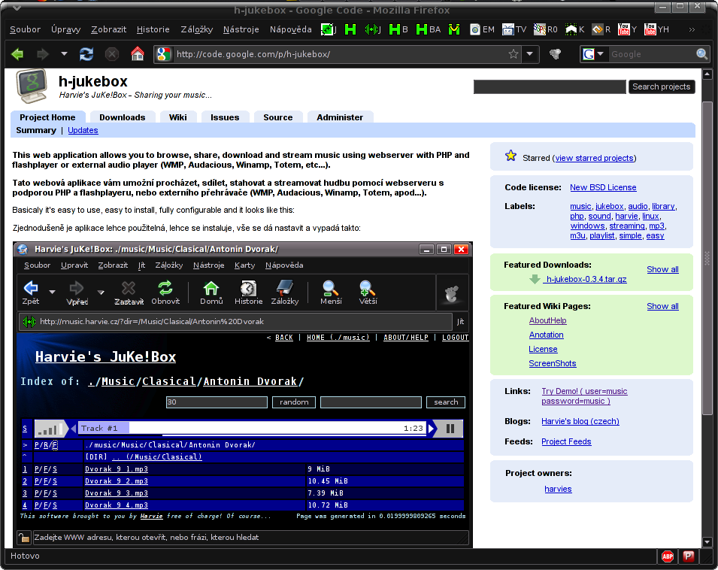
Webová prezentace http://code.google.com/p/h-jukebox/

Slide 21
Shrnutí projektu
Projekt úspěšně splnil předsevzaté zadání
Na projektu jsem pracoval přes 120 hodin
I přes mojí komerční praxi v minulosti jsem se naučil v některých směrech nové věci
Aplikace je v závěru projektu připravena k nasazení jak ve škole, tak v soukromých zvukových knihovnách
Při tvorbě projektu byl použit výhradně software distribuovaný zdarma

Slide 22
Děkuji
Garantu projektu:
  Josefu Neumannovi
Garantu projektů 4.I:
  Karlu Fuksovi
Betatesterům
Autoru softwaru WP-AudioPlayer

Slide 23
Dotazy ???
i zde může být vaše reklama
(nebo dotaz)
http://code.google.com/p/h-jukebox/
http://blog.harvie.cz/
harvie@email.cz

Slide 24
Děkuji za pozornost.

